Slide 1
Оценка стоимости вывода из эксплуатации ЯРОО в условиях неопределенности исходных данных
к.э.н. Ильясов Дамир Фатович
26-29 октября 2021

Slide 2
Развитие методологии оценки стоимости ВЭ в условиях неопределённости исходных данных с применением информационных технологий является важным направлением для повышения эффективности управленческих решений
1
В настоящий момент в РФ остановлено около 400 ОИАЭ на 20 предприятиях отрасли
Опыт планирования работ по ВЭ показывает, что фактические стоимости проектов могут отличаться от предварительных оценок более чем на 100% - это общемировая проблема, которая неоднократно обсуждалась на семинарах МАГАТЭ и ОЭСР
2
Учитывая масштаб проблемы и объем необходимых финансово-экономических ресурсов, подобные неточности значительно снижают эффективность деятельности и усложняют планирование
3
Применение цифровых информационных технологий при планировании ВЭ ОИАЭ и оценке стоимости проекта позволит значительно улучшить качество исходных данных и существенно поможет при разработке концепции ВЭ и планировании
4

Slide 3
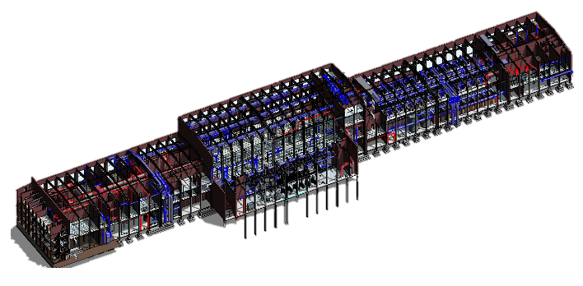
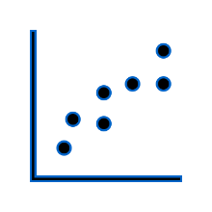
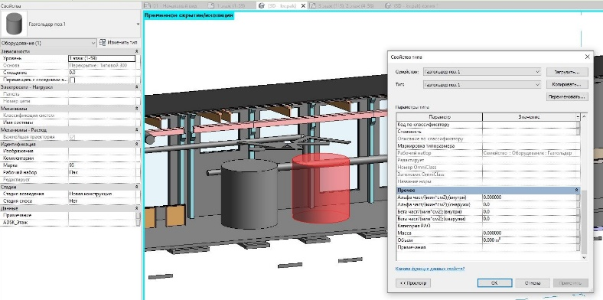
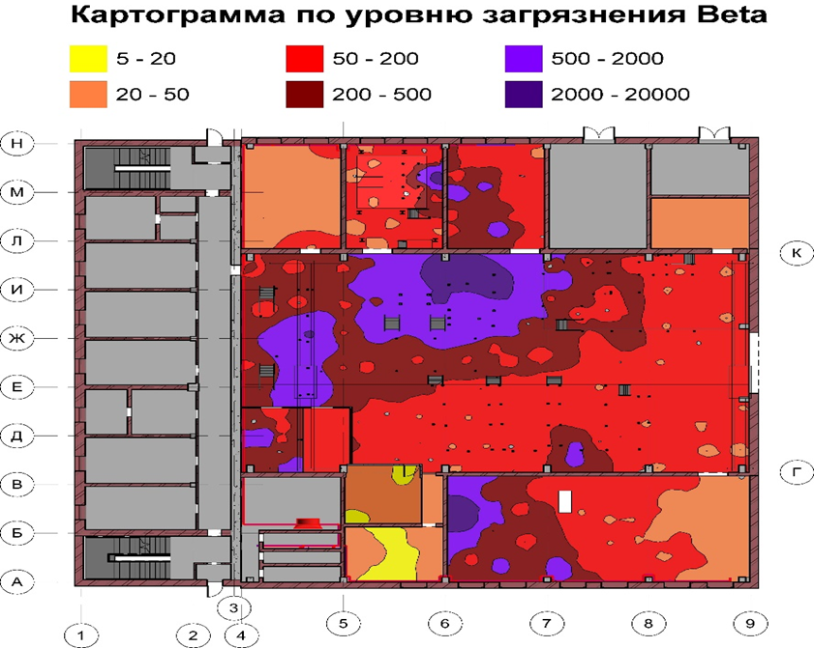
Для комплексного анализа и оперативного обоснования эффективности решения в части ВЭ ЯРОО необходимо разработать методологию и программное обеспечение для управления данными
Сбор и систематизация данных о ЯРОО
Разработать методологию анализа эффективности различных стратегий ВЭ!
Принятие управленческих решений
Лазерное сканирование
Анализ и оценка безопасности решений по ВЭ
Формирование критериев принятия решения
Прогноз объемов образования различных категорий отходов
Разработка концепции ВЭ ЯРОО
Анализ технической документации
Технико- и финансово- экономический анализ
Планирование движения потоков отходов и нагрузки на инфраструктуру
Оценка объемов необходимых ресурсов
Обоснование необходимости сооружения новой инфраструктуры
Анализ достаточности имеющейся инфраструктуры
Данные КИРО по тех. состоянию и загрязнениям
Разработка проекта ВЭ ЯРОО
Риск-анализ и анализ неопределенностей
Разработка дорожной карты
Для оперативного обоснования решения необходимо разработать программное обеспечение!

Slide 4
Одним из примеров такого программного обеспечения является PLEIADES Smarter Plant Decommissioning (EU)
Сбор и систематизация данных о ЯРОО
Принятие управленческих решений
Лазерное сканирование
Формирование критериев принятия решения
PLEIADES, the Smarter Plant Decommissioning – экосистема для систематизации данных и оптимизации процессов по ВЭ ЯРОО
Была презентована 15 сентября 2021 на конференции DEM-2021
Проект финансируется European commission
Плановый срок окончания разработки – август 2023 г.
Ссылка на презентацию:
https://ife.no/wp-content/uploads/2021/03/1.06-Istvan-Szoke-PLEIADES.pdf
Разработка концепции ВЭ ЯРОО
Анализ технической документации
Планирование движения потоков отходов и нагрузки на инфраструктуру
Обоснование необходимости сооружения новой инфраструктуры
Данных КИРО по тех. состоянию и загрязнениям
Разработка проекта ВЭ ЯРОО
Разработка дорожной карты

Slide 5
В ИБРАЭ РАН в настоящее время для этих целей разрабатывается «Decommissioning Smart Planner» (DSP)
Сбор и систематизация данных о ЯРОО
Принятие управленческих решений
«Decommissioning Smart Planner»
Лазерное сканирование
Формирование критериев принятия решения
Базируется на стандартах из сборников Минстроя РФ
Позволяет оценивать стоимость демонтажных и дезактивационных работ, а также стоимость обращения с РАО для различных сценариев
Разработка концепции ВЭ ЯРОО
Анализ технической документации
Планирование движения потоков отходов и нагрузки на инфраструктуру
Позволяет проводить имитационное моделирование процессов обращения с РАО, формировать потоки РАО и анализировать их движение по установкам
Оперативность решения задач благодаря высокой степени автоматизации алгоритмов при выполнении расчетов
Обоснование необходимости сооружения новой инфраструктуры
Данных КИРО по тех. состоянию и загрязнениям
Быстрое и удобное формирование отчетов, наличие дашбордов для наглядной визуализации результатов
Разработка проекта ВЭ ЯРОО
В системе разработана функция для анализа неопределенности и чувствительности технико- и финансово- экономических моделей
Разработка дорожной карты

Slide 6
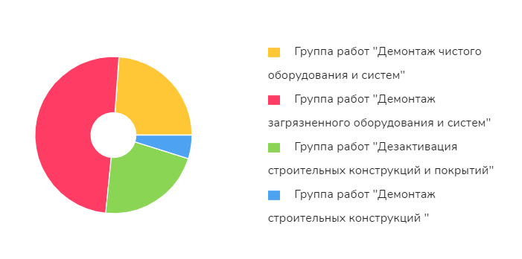
В DSP внедрен алгоритм расчета стоимости демонтажных и дезактивационных работ на основе данных из Цифровых информационных моделей (ЦИМ)
Входными данными являются спецификации с характеристиками элементов ЦИМ и структура декомпозиции работ (СДР)
Полуавтоматизированный подбор расценки (ФЕРа) для каждого элемента ЦИМ
Стоимость рассчитывается в разрезе групп работ и статей затрат. Дополнительно вычисляются трудозатраты и объемы образования отходов, которые далее категорируются
Функция рассчитывает две агрегационные таблицы: стоимость по статьям затрат, стоимость по группам работ и одну с подробным расчетом стоимости демонтажа или дезактивации каждого элемента ЦИМ.

Slide 7
Модуль 1. Расчет стоимости демонтажных и дезактивационных работ на основе данных Цифровой информационной модели (ЦИМ)
Видео

Slide 8
На основе данных радиационных обследований DSP прогнозирует объемы образования отходов по типам и категориям
Источником данных для прогнозирования объемов и категорирования отходов демонтируемого оборудования и строительных конструкций является КИРО и дополнительные радиационные обследования
Категорирование отходов осуществляется с применением методов интерполяции замеров из КИРО и разработанного алгоритма категорирования на основе накопленного практического опыта (стат. данных).
В базу данных приложения загружено большое количество справочных материалов, включая нормативы образования отходов, плотности материалов, параметры различных методов дезактивации и другие…
Категорирование отходов
Сводная таблица объемов образующихся отходов

Slide 9
Модуль 2. Прогнозирование объемов образования отходов по типам и категориям после демонтажных и дезактивационных работ
Видео

Slide 10
Модуль 2. Прогнозирование объемов образования отходов по типам и категориям после демонтажных и дезактивационных работ
Видео

Slide 11
Модуль 3. Ввод данных по технологическим процессам (блок-схемы) для обращения с отходами, включая РАО
Видео

Slide 12
С учетом прогнозов образования отходов, технологий обращения с ними и справочников стоимостей DSP оценивает стоимость обращения с отходами
Удельная стоимость операция по обращению с РАО содержится в базе данных программы
Дополнительно рассчитываются изменения объемов отходов: после демонтажа, после переработки, к захоронению
Стоимость покупки тары, затаривания, транспортировки и передачи оператору рассчитываются отдельно от стоимости переработки отходов

Slide 13
Модуль 4. Оценка стоимости обращения с отходами, включая РАО
Видео

Slide 14
Основные этапы разработки алгоритмов для анализа неопределенностей стоимости работ на основе метода моделирования Монте Карло
Отбор переменных (неточных) параметров экономико-математической модели
Определение вероятностях законов распределения для варьируемых величин и установка параметров закона
P
P
P
Равномерный
Логнормальный
Нормальный
X
X
X
Разработка алгоритма реализации имитационного моделирования, генерация случайных величин и выполнение расчетов

Slide 15
Модуль 5. Анализ распределения совокупных затрат и объемов образования отходов с учетом неопределённости исходных данных
Видео

Slide 16
Уровень разброса стоимости проекта по ВЭ преимущественно обусловлен высокими уровнем неопределённостей данных для оценки стоимости обращения с РАО
Совокупные затраты
Нехватка данных по замерам в КИРО, погрешность измерений загрязнений;
Плотность строительных конструкций и оборудования после демонтажных работ;
Глубина загрязнений;
Неопределенности параметров операций по обращению с РАО;
Вариация стоимости операций по обращению с РАО;
Эффективность дезактивационных работ;
Погрешность моделирования
6,5 млн руб.
5,3 млн руб.
Затраты на обращение с отходами
4,4 млн руб.
2,4 млн руб.
Погрешность в оценках масса-габаритных характеристик по итогам 3D-моделирования;
Вариация цен на материалы и стоимости работы;
Площади загрязненных поверхностей.
Затраты на демонтажные и дезактивационные работы (на месте)
2,6 млн руб.
2,3 млн руб.

Slide 17
Модуль 6. Анализ чувствительности результатов моделирования к исходным данным
Видео
Модуль
в разработке!

Slide 18
Заключение
При оценке стоимости вывода из эксплуатации ЯРОО необходимо учитывать большой набор технических, технологических и экономических параметров, многие из которых на этапе планирования работ определены крайне неточно!
1
Неопределенность этих параметров и зачастую возникающие в связи с этим непредвиденные работы являются основной причиной несоответствия фактических и планируемых затрат
2
Разрабатываемое в ИБРАЭ РАН приложение «Decommissioning Smart Planner» позволяет на основе данных 3D моделирования ЯРОО проводить детальный статистический анализ экономических оценок
3
Результаты статического анализа и интервальные экономические оценки позволяют более эффективно обосновывать выбор концепции вывода из эксплуатации ЯРОО и используемых технологий
4

